Slide 1
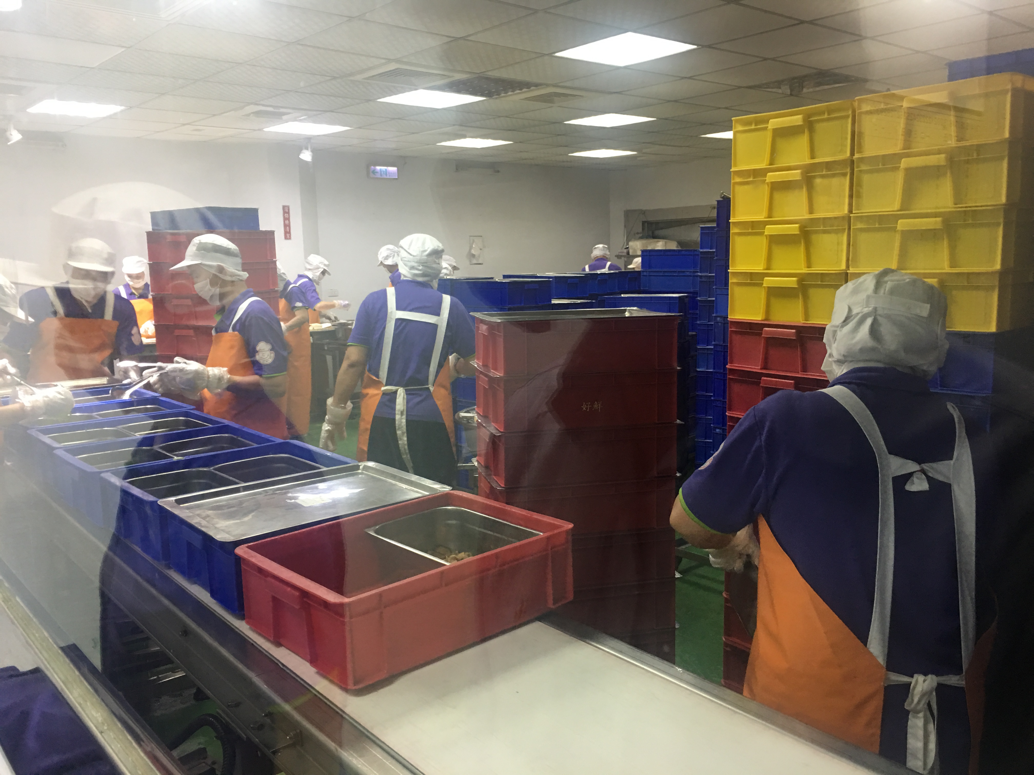
新明國中 營養午餐教育宣導

Slide 2
桶餐與餐盒比較
桶餐 | 紙餐盒(便當)
重複使用，非常環保 | 一天消耗將近460個便當盒，一週約2300個，清洗不易，且容易產生惡臭，回收餐盒過程需將膠膜跟紙分開，工序複雜。
菜色較多變化，有湯品。 | 無湯品，湯湯水水的菜色較不易放置餐盒內。
能依每天實際狀況多吃點或少吃點，不致浪費，降低廚餘量。 | 固定份量
各類菜色分開，味道不互擾 | 菜色混雜存放，飯易濕黏
保溫效果較好 | 保溫較差
需要較多名打菜與抬菜學生 | 只需兩名搬運餐盒學生
每日菜單都由營養師監督，便宜實惠。

Slide 3
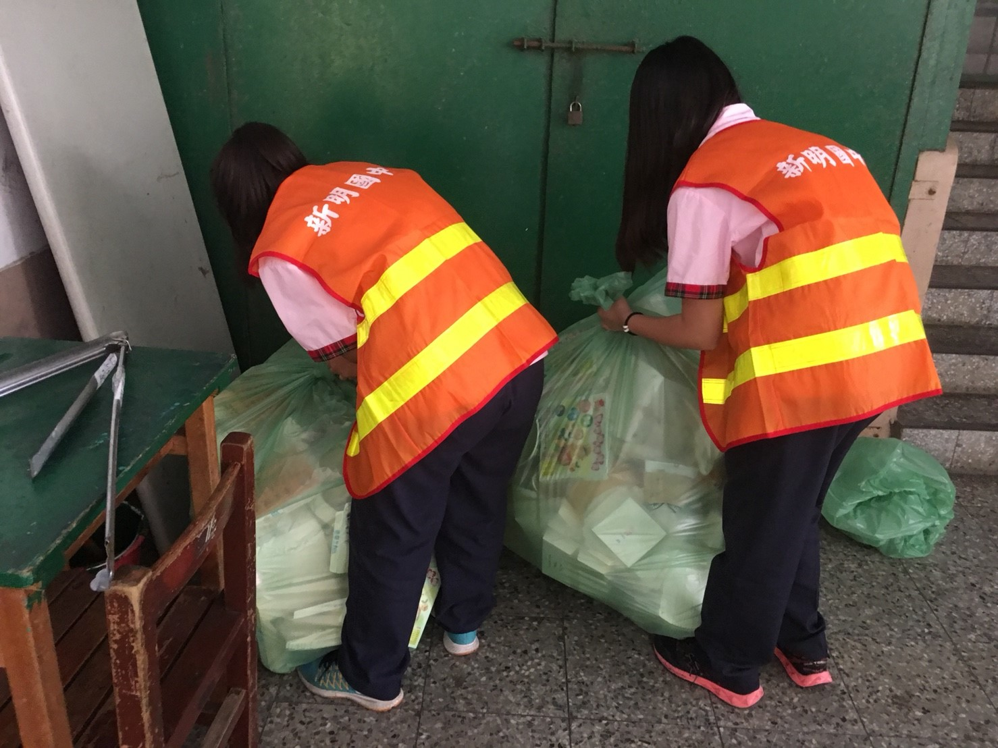
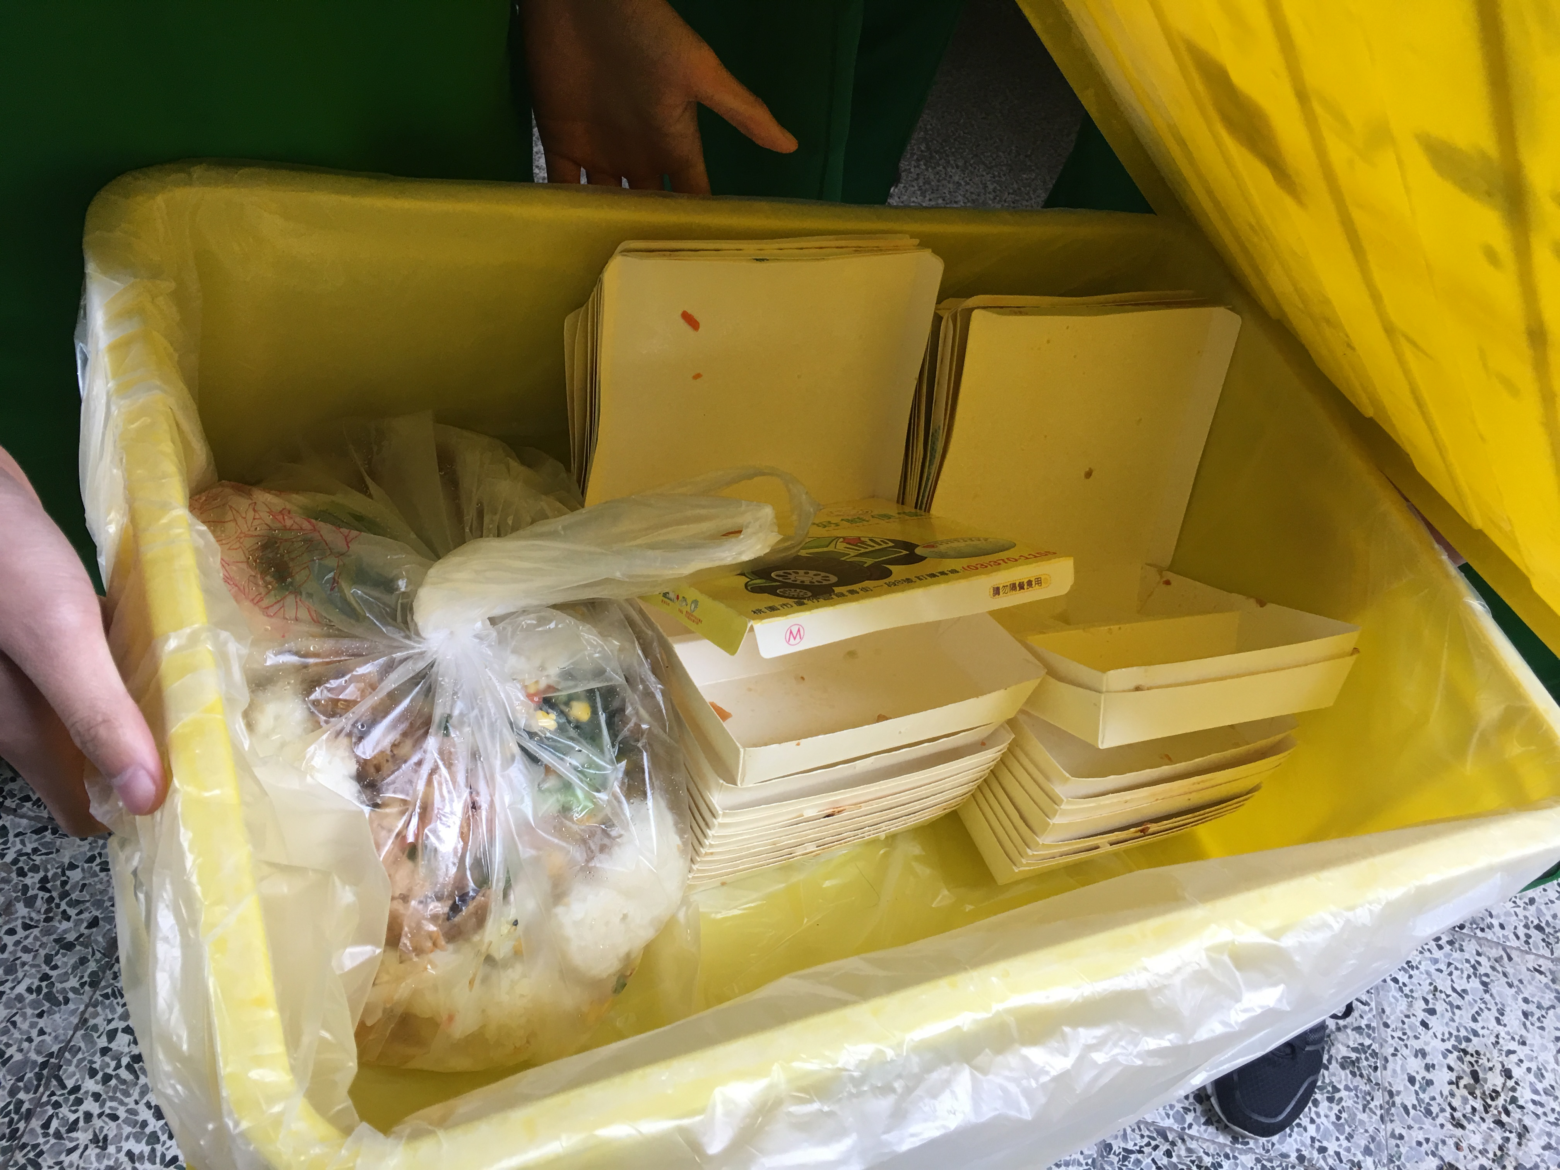
*一天*便當盒製造情形

Slide 4
餐桶外觀
湯桶
1主菜
2副菜
1蔬菜
飯盒
墊箱

Slide 5
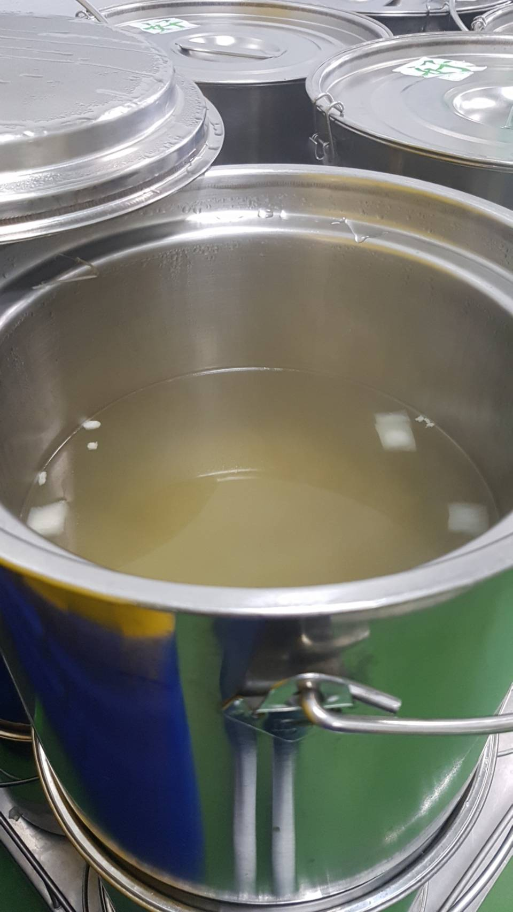
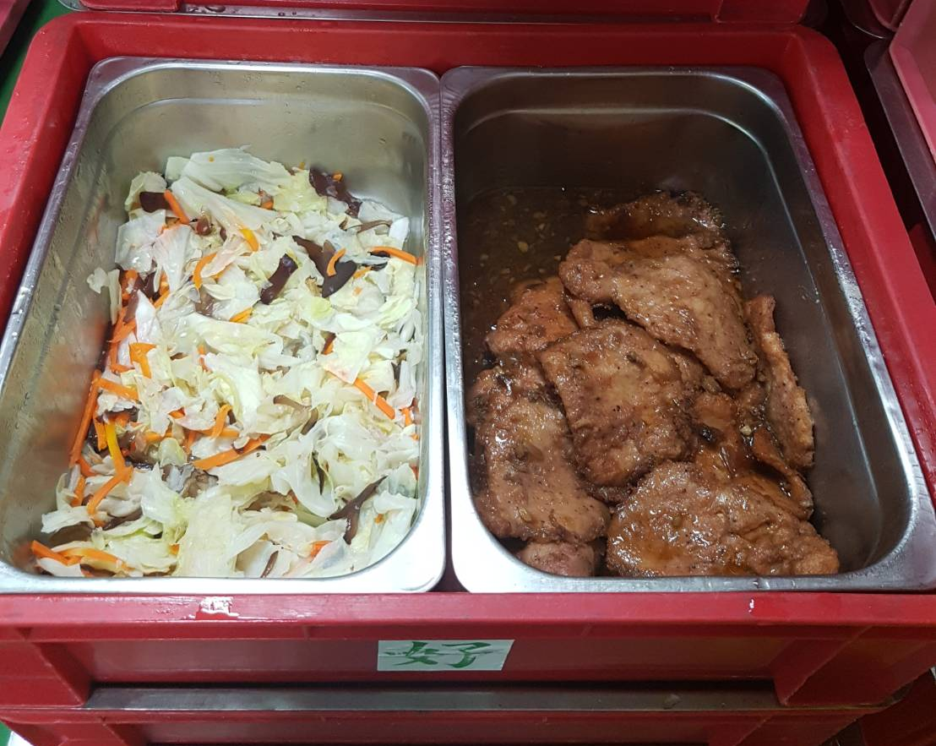
桶餐實施方式
共有三盒長條餐盒
+
一圓桶湯品
主食
1.菜色：四菜一湯
2.每週供應有機蔬菜3天，另外2天則採用
吉園圃蔬菜及非基因改造食材。
3.一餐45元
蔬菜
副菜2
副菜1
主菜
湯桶

Slide 6
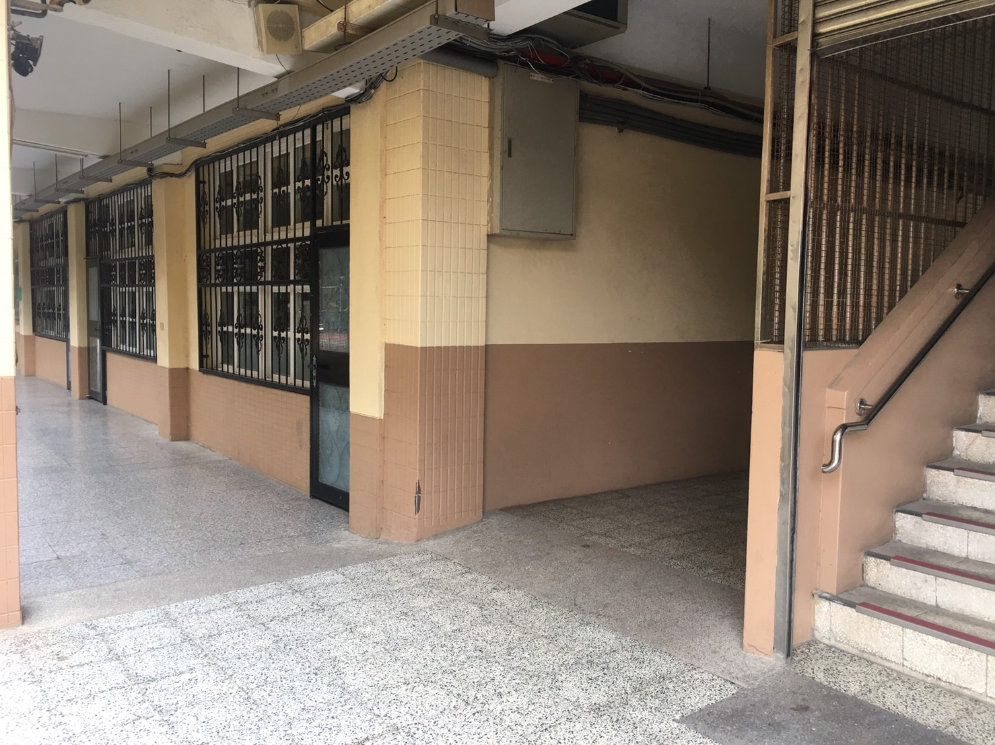
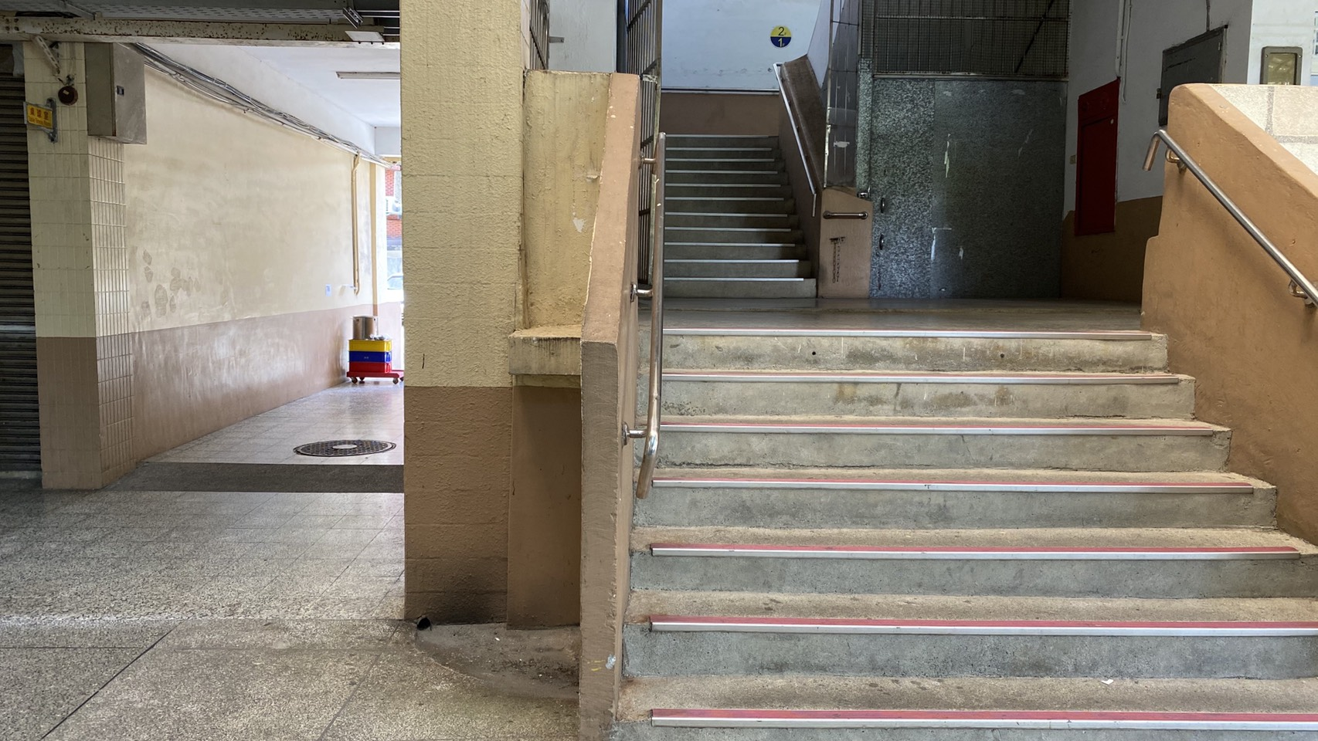
午餐流程：1.抬餐地點 (依班級位置分兩個地點)
放餐點 (圖書館前走廊) | 放餐點 (桌球室旁)

Slide 8
領餐地點不變、廠商變
放餐點 | 放餐點
701、702、703、704 | 705、706、707、708
801、802、804 | 803、805、806、807、808
901、902、903、905、906 | 904、907、908 特教班、教職員
共12班 | 共14班
好鮮 (8-9月) | 榮興
(圖書館前走廊)
(桌球室旁)
後續每個月交換廠商

Slide 9
抬餐前請確認班級

Slide 10
午餐流程：2.抬餐方式(最少需5名學生)
1.長條餐盒：共三盒(最少3名)
2.圓形湯桶：共一桶(最少2名)

Slide 11
午餐流程：3.打菜服裝
口罩、網帽、手套：拋棄式
一次發放一個月使用量
圍裙：重複使用
(各班自行保管與清洗)
總務處提供：
三張桌子+一張椅子(放湯桶)

Slide 12
打菜用具
飯匙1
大湯匙1
小湯匙1
小湯匙2
小湯匙3
夾子1

Slide 13
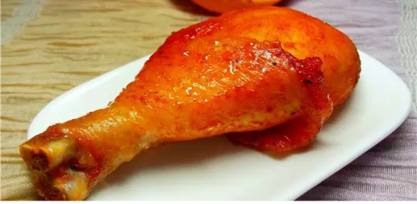
午餐流程：4.打菜份量(平湯匙)
主菜：一個

Slide 14
午餐流程：5.用餐禮儀 (依序盛完，統一開動)
第一輪全班盛完
請將蓋子蓋上，以免
飛沫及物體掉落
導師協助學生打菜與
用餐、餐桶與廚餘回收

Slide 16
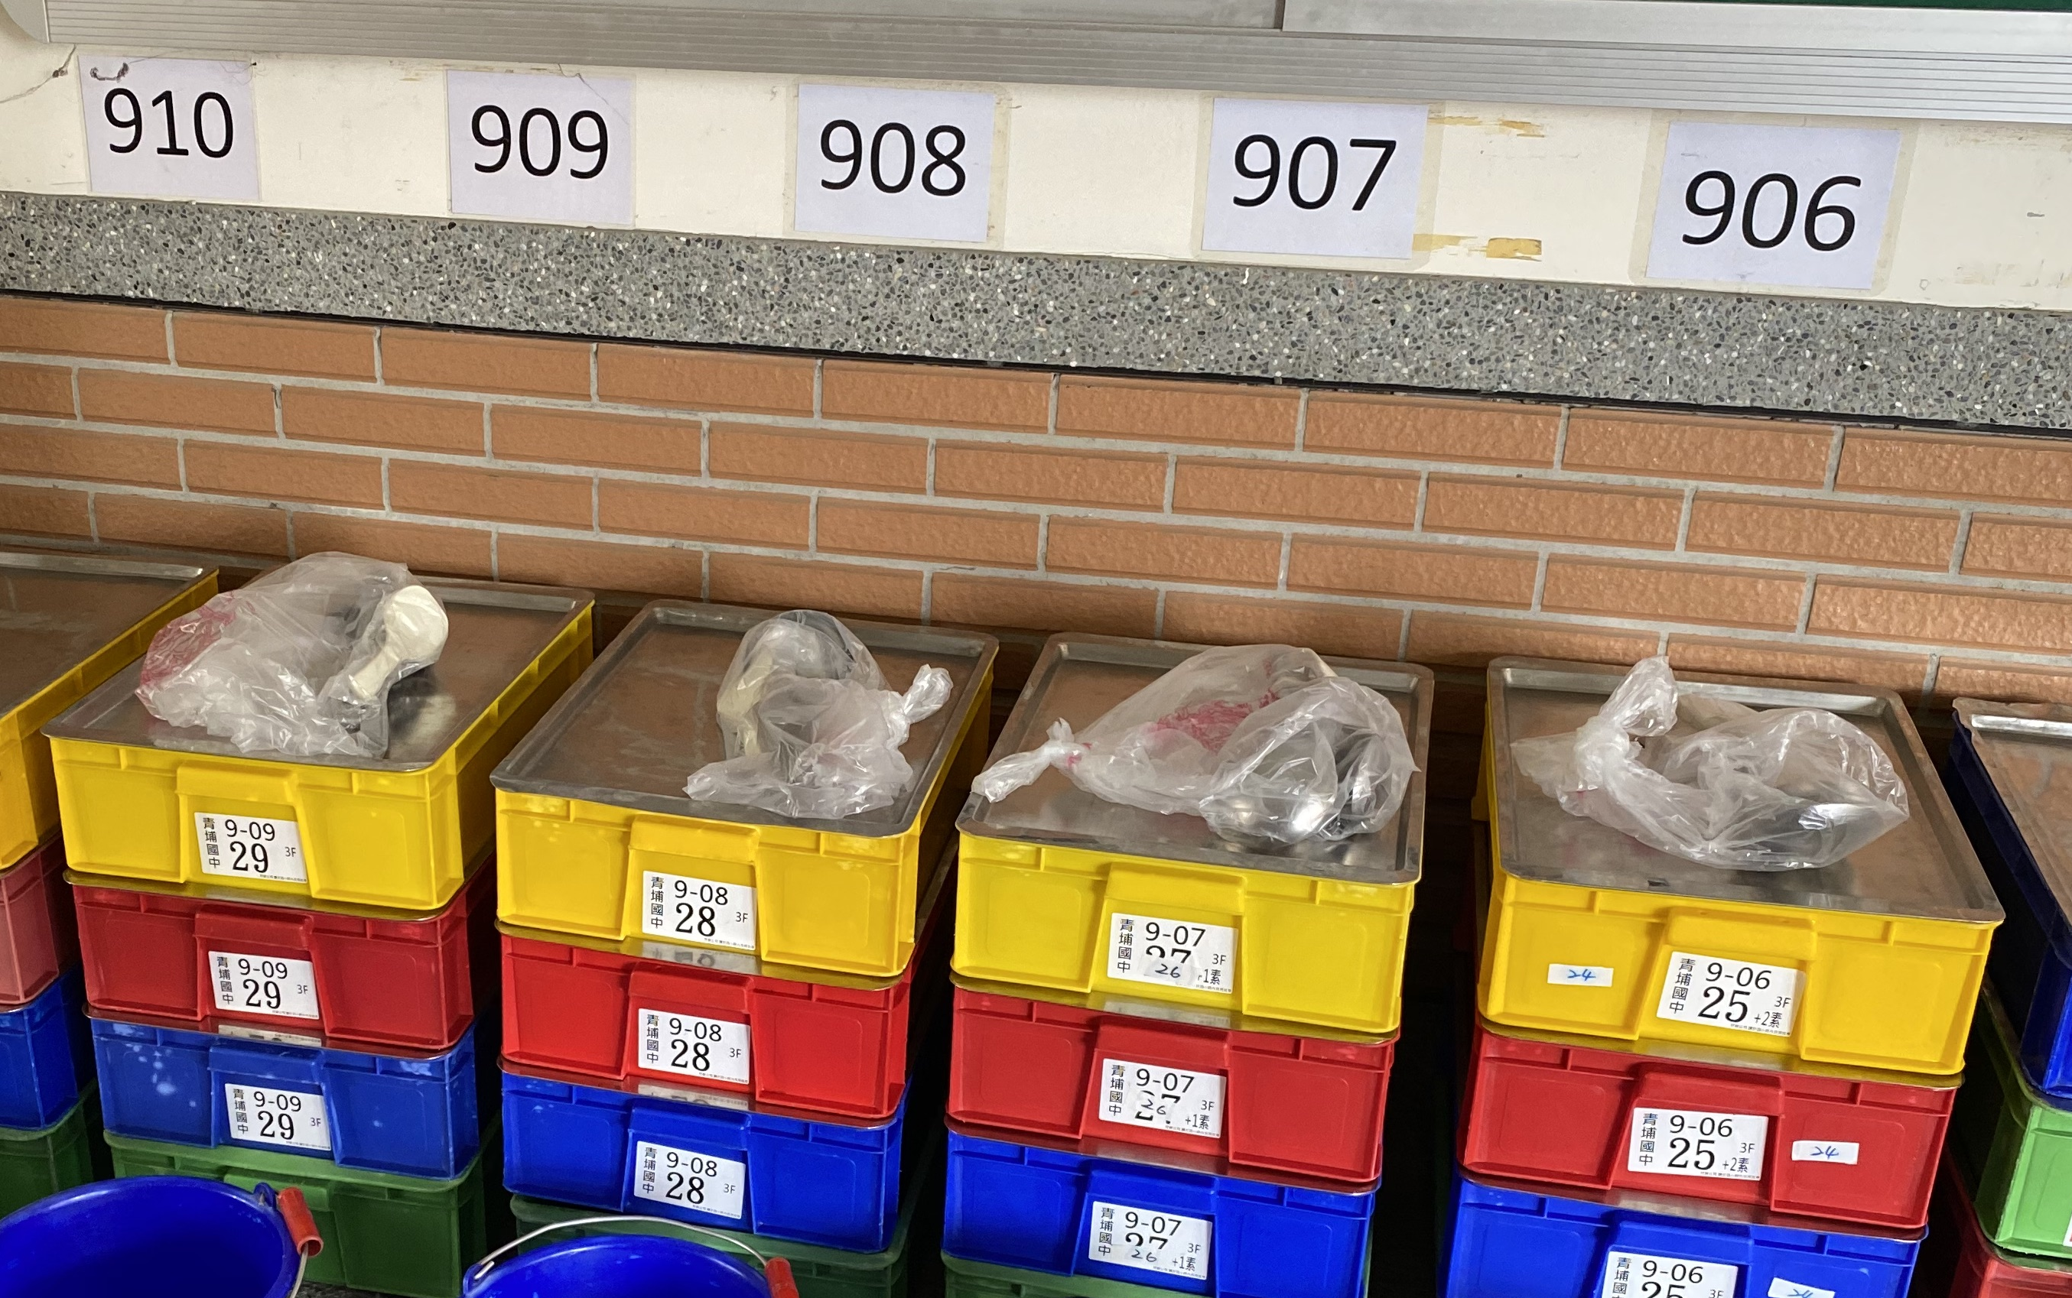
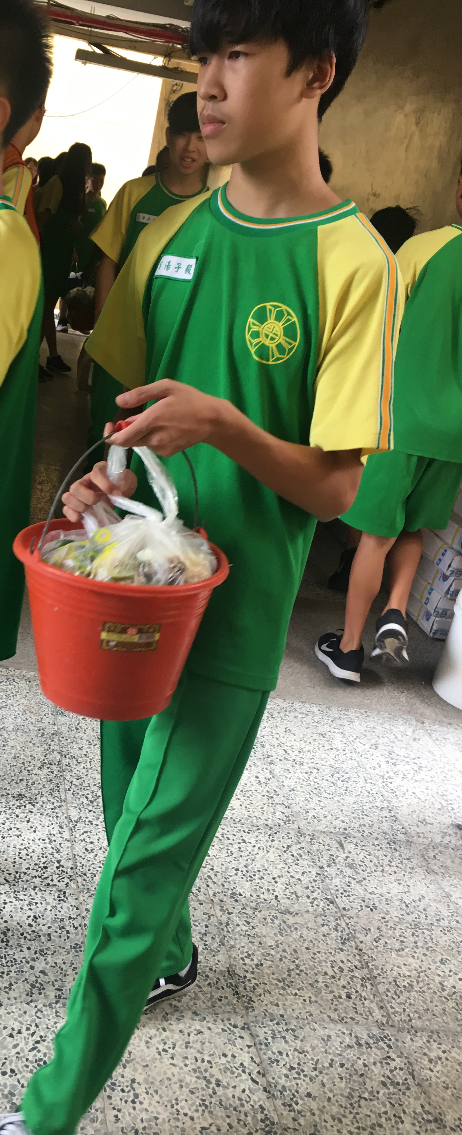
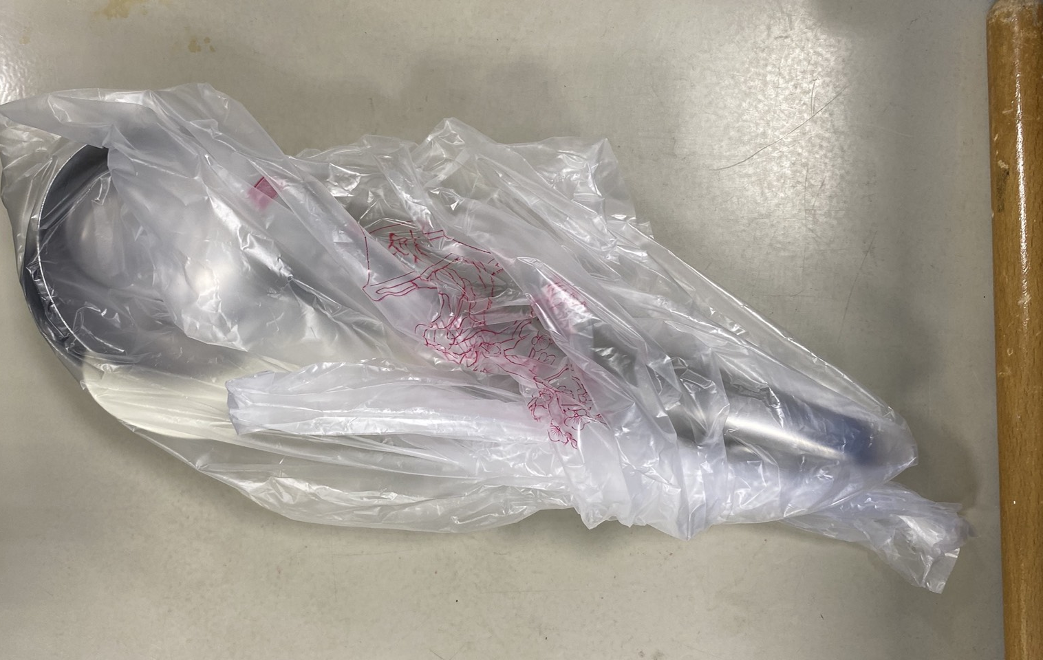
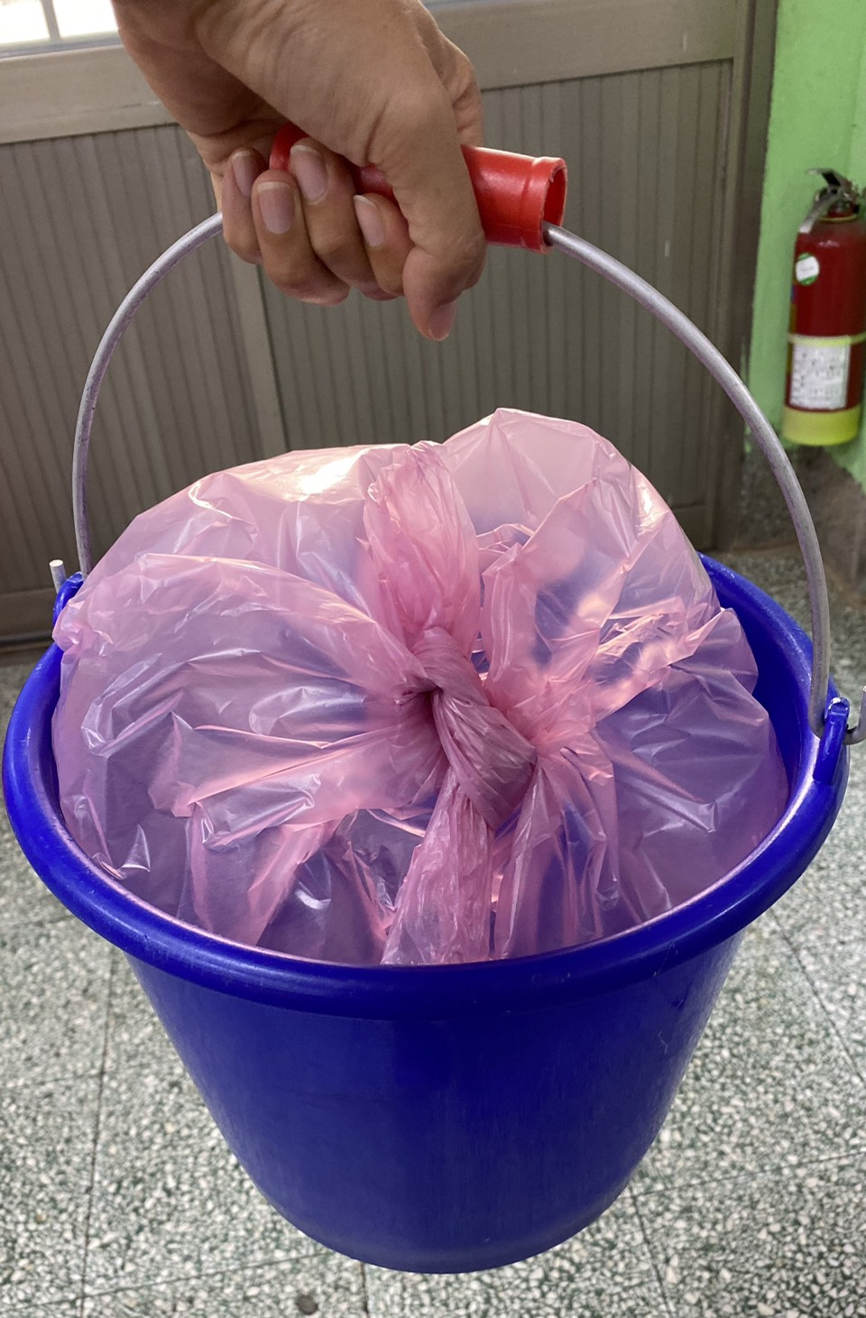
午餐流程：6.廚餘及餐桶回收
1.廚餘統一倒入小水桶(裝有原打菜餐具的塑膠袋)
務必將袋口打結綁好，以免湯汁溢出，並協助放入廠商回收盒
2.學生將餐盒抬回抬餐處疊好回收。
3.打菜餐具放回餐盒裡回收給廠商清洗

Slide 17
學生餐具
1.學生需自備餐具。
2.廠商可提供餐具購買，
需提前預訂，一套150元。
3.不得在學校清洗餐具。

Slide 18
退餐辦法
1.訂餐以一學期為單位，除轉出以外，其餘個人因素之
長期事病公假需於請假日3天前提出申請。
2.需連續請假3天以上。
3.學生以班級為單位，由導師提出申請(EX:家政課、同樂會)
4.教職員工退餐同上。
5.需至學務處填寫退餐申請單核章後，才算完成。

Slide 19
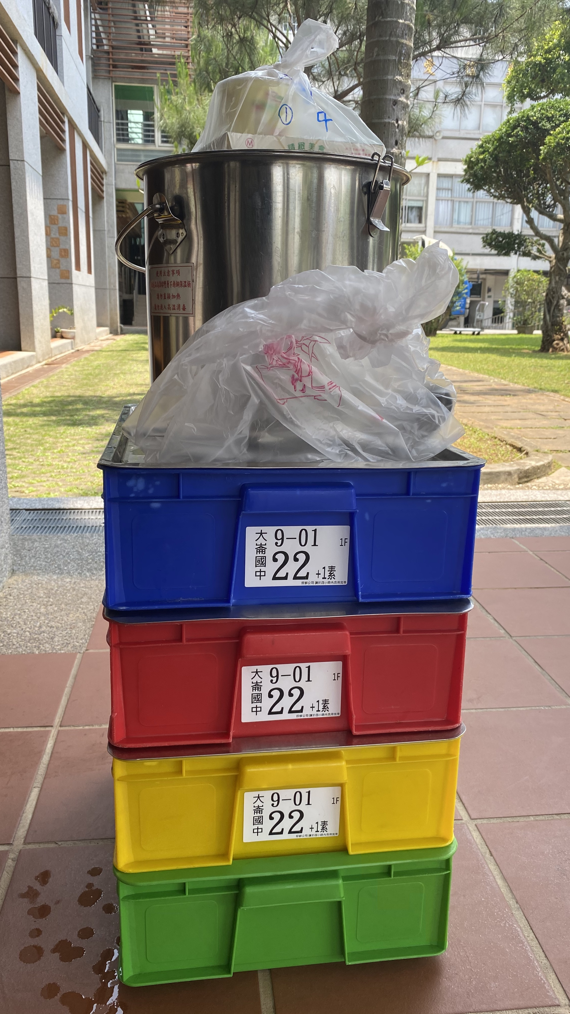
學生素食用餐方式
視人數決定，會以便當形式為主，
若人數較多可跟素食教職員共同提供桶餐，
但需請學生到指定地點領餐。
目前素食人數：
學生4名(七年級3名、八年級1名) 教師：0名

Slide 20
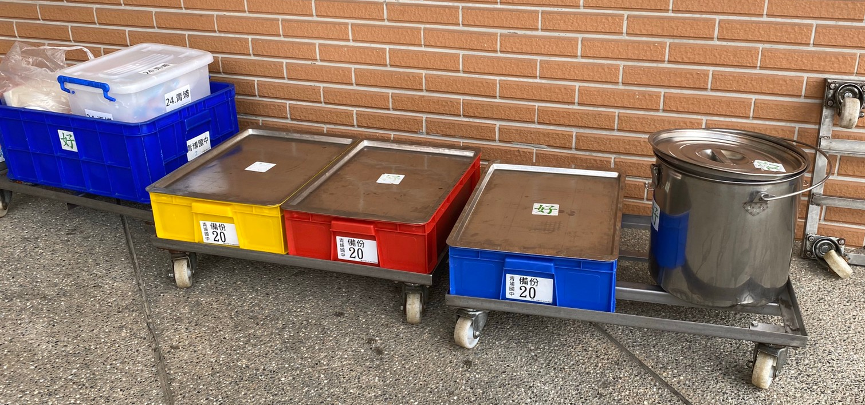
午餐備品
廠商將提供25-30份備品，若學生不慎
打翻或數量有誤，可到廠商處領取。

Slide 21
特別事項
廠商將回饋一個月一次的茶葉蛋、有機菜色。
一個禮拜供應一次熱甜湯
(因食品衛生安全，不得提供冰甜湯)

